Slide 1


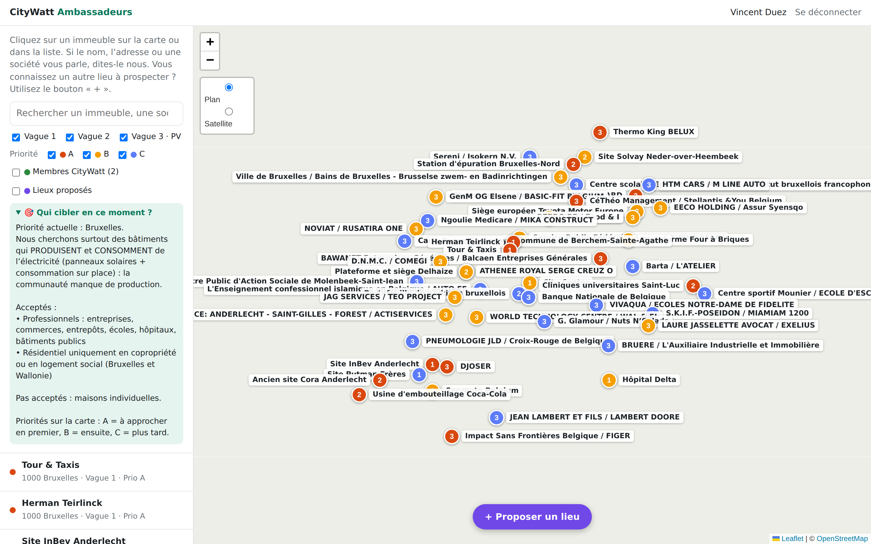

TRINERGY × RAYSUN
ESPACE PARTENAIRES ·
CityWatt
Ambassadeurs
La carte des bâtiments bruxellois à faire entrer dans la communauté d’énergie CityWatt.
citywatt-ambassadeurs.netlify.app
RaYSun — Bd Saint-Lazare 4/10, 1210 Bruxelles — hi@raysun.solar — www.raysun.solar
1 / 9
Notes:
Présenter l’outil : une carte des bâtiments que RaYSun cherche à faire entrer dans la communauté d’énergie CityWatt, et un moyen simple pour Trinergy d’ouvrir les portes.

Slide 2
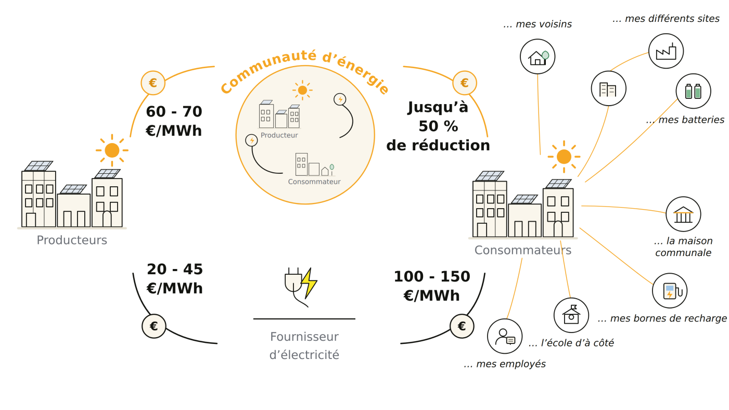
TRINERGY × RAYSUN
Comment fonctionne une communauté d’énergie
Le producteur vend son injection à la communauté ; les consommateurs y achètent de l’énergie locale moins cher que chez leur fournisseur.
RaYSun — Bd Saint-Lazare 4/10, 1210 Bruxelles — hi@raysun.solar — www.raysun.solar
2 / 9
Notes:
Producteur : 60 à 70 €/MWh au lieu de 20 à 45 €/MWh chez un fournisseur. Consommateur : jusqu’à 50 % de réduction par rapport aux 100 à 150 €/MWh du fournisseur.

Slide 3
TRINERGY × RAYSUN
Pourquoi ?
La communauté CityWatt consomme plus qu’elle ne produit : nous cherchons des bâtiments qui produisent ET consomment.
Surplus de consommation
Priorité : Bruxelles
L’atout Trinergy
Les membres consomment davantage que ce que les toitures du réseau produisent.
Bâtiments avec panneaux solaires et consommation sur place (prosumers).
Vous connaissez les bâtiments, leurs gestionnaires et leurs contrats.
RAYSUN AUJOURD’HUI
10+ GWh
334
102
échangés par an
compteurs connectés
communes couvertes
Une introduction ou quelques données suffisent : RaYSun prend le relais.
RaYSun — Bd Saint-Lazare 4/10, 1210 Bruxelles — hi@raysun.solar — www.raysun.solar
3 / 9
Notes:
Chiffres RaYSun : fiche « Producer pricing ». Le message clé : Trinergy apporte la porte d’entrée, RaYSun fait le reste.

Slide 4
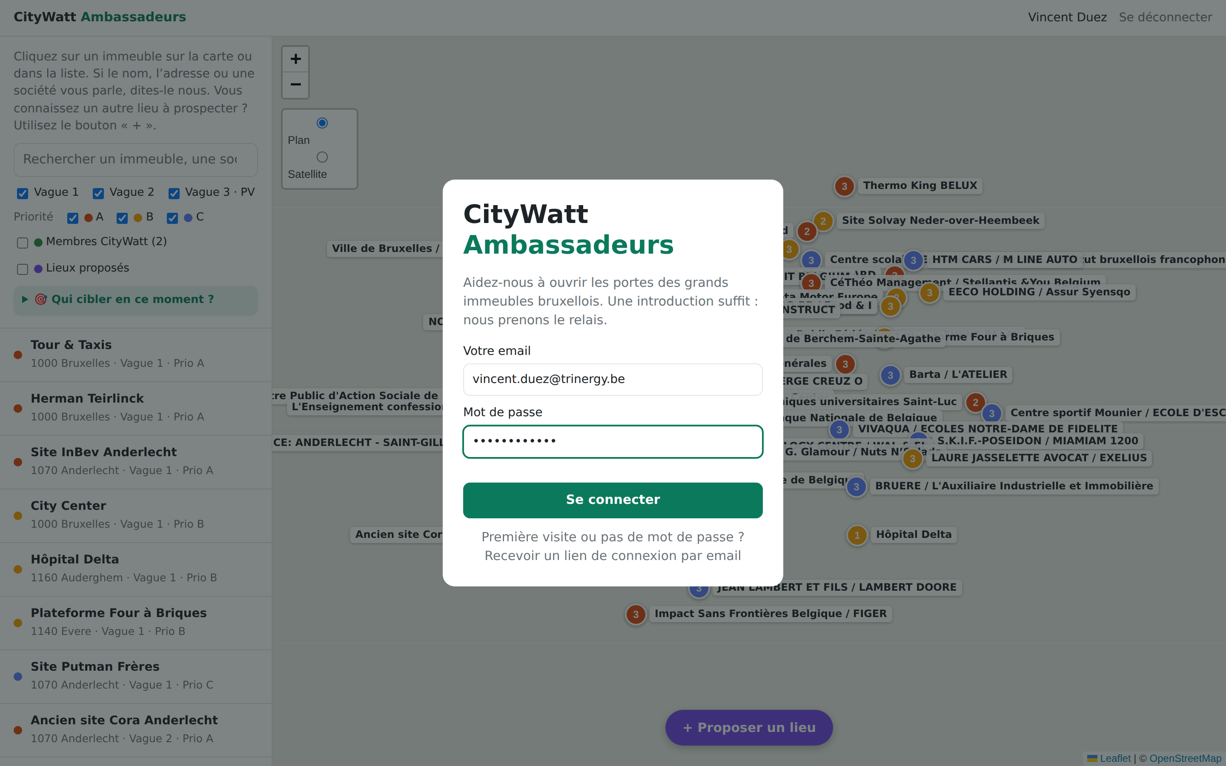
TRINERGY × RAYSUN
Se connecter
Chaque personne reçoit par email son identifiant et un mot de passe créés par RaYSun.
1
Ouvrir la carte
citywatt-ambassadeurs.netlify.app
2
Se connecter
Avec son email et son mot de passe
3
Pas reçu d’email ?
Vérifier les spams, ou cliquer sur « Recevoir un lien de connexion par email »
RaYSun — Bd Saint-Lazare 4/10, 1210 Bruxelles — hi@raysun.solar — www.raysun.solar
4 / 9
Notes:
Les accès des commerciaux Trinergy sont créés par RaYSun et envoyés par email (expéditeur eric.rw@raysun.solar).

Slide 5
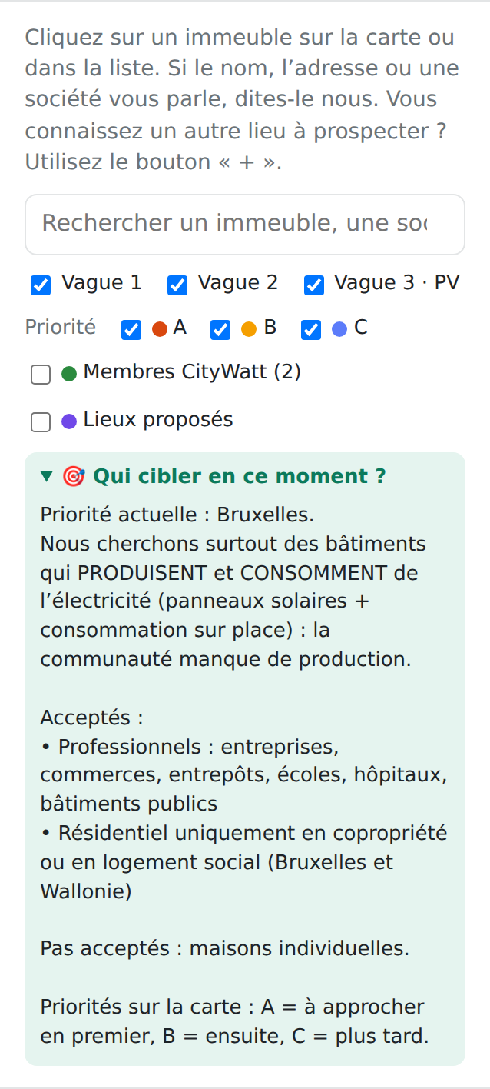
TRINERGY × RAYSUN
La carte
Les bâtiments ciblés, par vague et par priorité.
A
À approcher en premier
Astuce : le bouton Plan / Satellite aide à repérer les toitures.
B
Ensuite
C
Plus tard
Qui cibler en ce moment ?
Professionnels, copropriétés et logements sociaux (Bruxelles, Wallonie). Pas de maisons individuelles.
Encadré tenu à jour par RaYSun, en haut à gauche de la carte.
RaYSun — Bd Saint-Lazare 4/10, 1210 Bruxelles — hi@raysun.solar — www.raysun.solar
5 / 9
Notes:
Cocher / décocher les vagues et les priorités dans la colonne de gauche. Le bouton Plan / Satellite (Google Maps) aide à repérer les toitures.

Slide 6
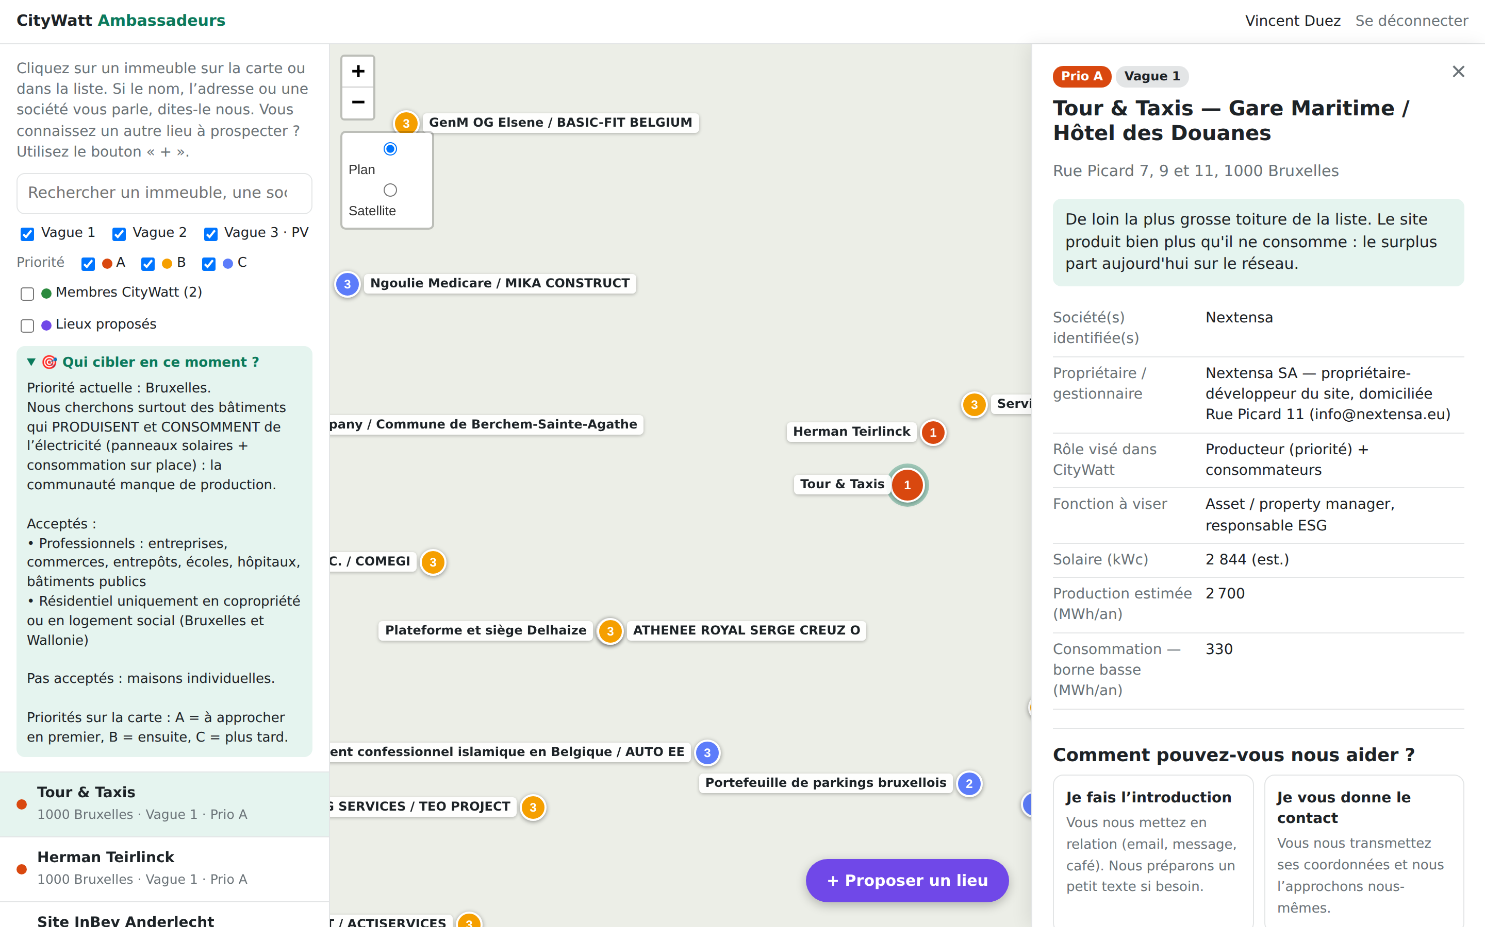
TRINERGY × RAYSUN
3 façons d’aider
Cliquez sur un bâtiment : sa fiche s’ouvre à droite.
1
Je fais l’introduction
Vous nous mettez en relation avec le gestionnaire.
2
Je vous donne le contact
Nom, fonction, email ou téléphone : RaYSun l’approche.
3
J’ai des données
Consommation, injection, prix, dernière facture.
RaYSun — Bd Saint-Lazare 4/10, 1210 Bruxelles — hi@raysun.solar — www.raysun.solar
6 / 9
Notes:
Montrer une fiche : propriétaire / gestionnaire, solaire, consommation estimée, puis les trois chemins en bas de la fiche.

Slide 7
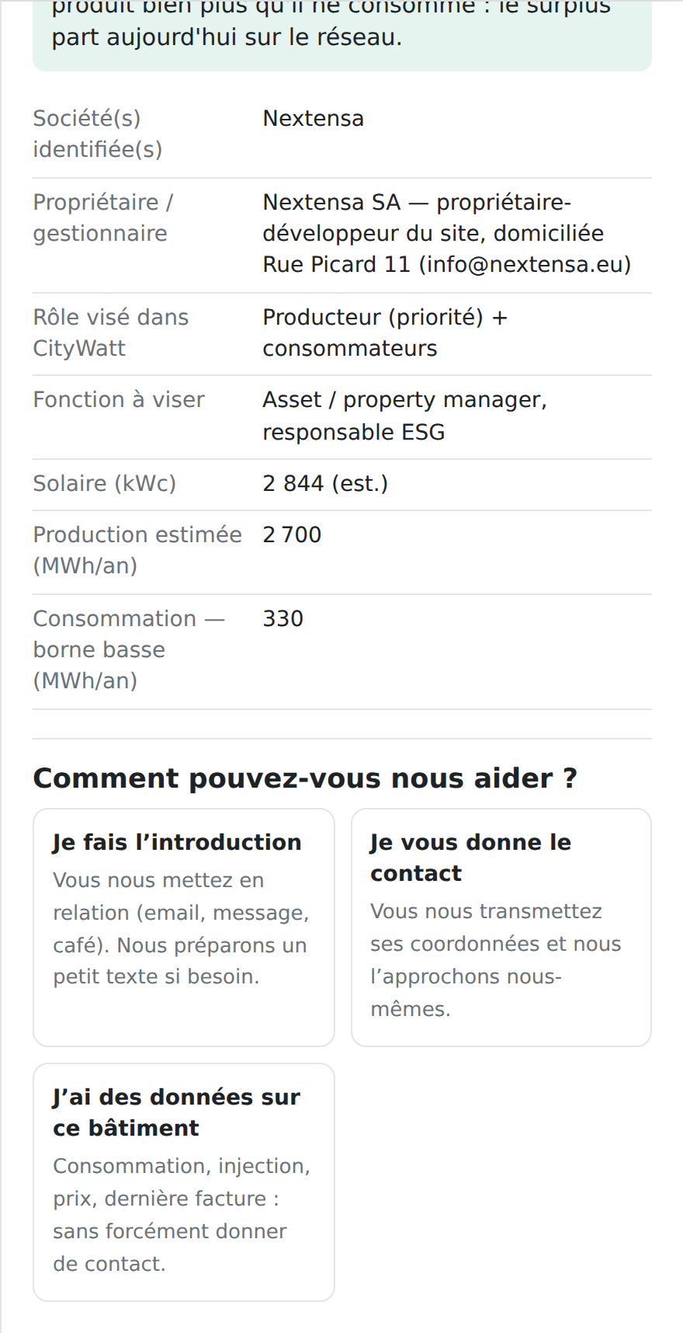
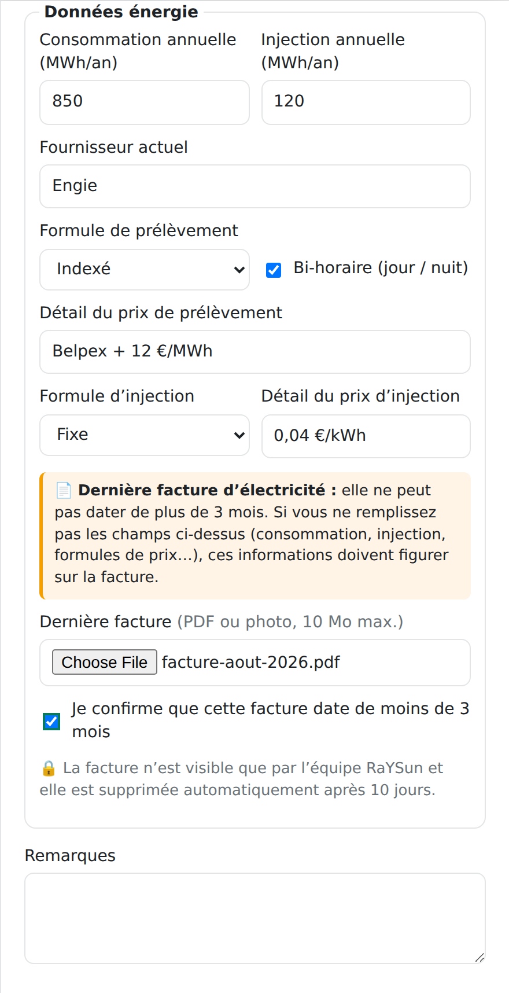
TRINERGY × RAYSUN
Transmettre des données
Le chemin « J’ai des données sur ce bâtiment ».
1
Choisir le 3e chemin
Sur la fiche, « J’ai des données sur ce bâtiment »
2
Remplir ce que vous savez
Consommation, injection, fournisseur, prix : fixe, variable ou indexé, bi-horaire
3
Joindre la dernière facture
Moins de 3 mois · PDF ou photo · 10 Mo max.
Champs vides ? Ces informations doivent figurer sur la facture. Visible par RaYSun seulement, supprimée après 10 jours.
RaYSun — Bd Saint-Lazare 4/10, 1210 Bruxelles — hi@raysun.solar — www.raysun.solar
7 / 9
Notes:
Utile pour les vagues 1 et 2 : Trinergy peut compléter les données manquantes sans forcément donner de contact.

Slide 8
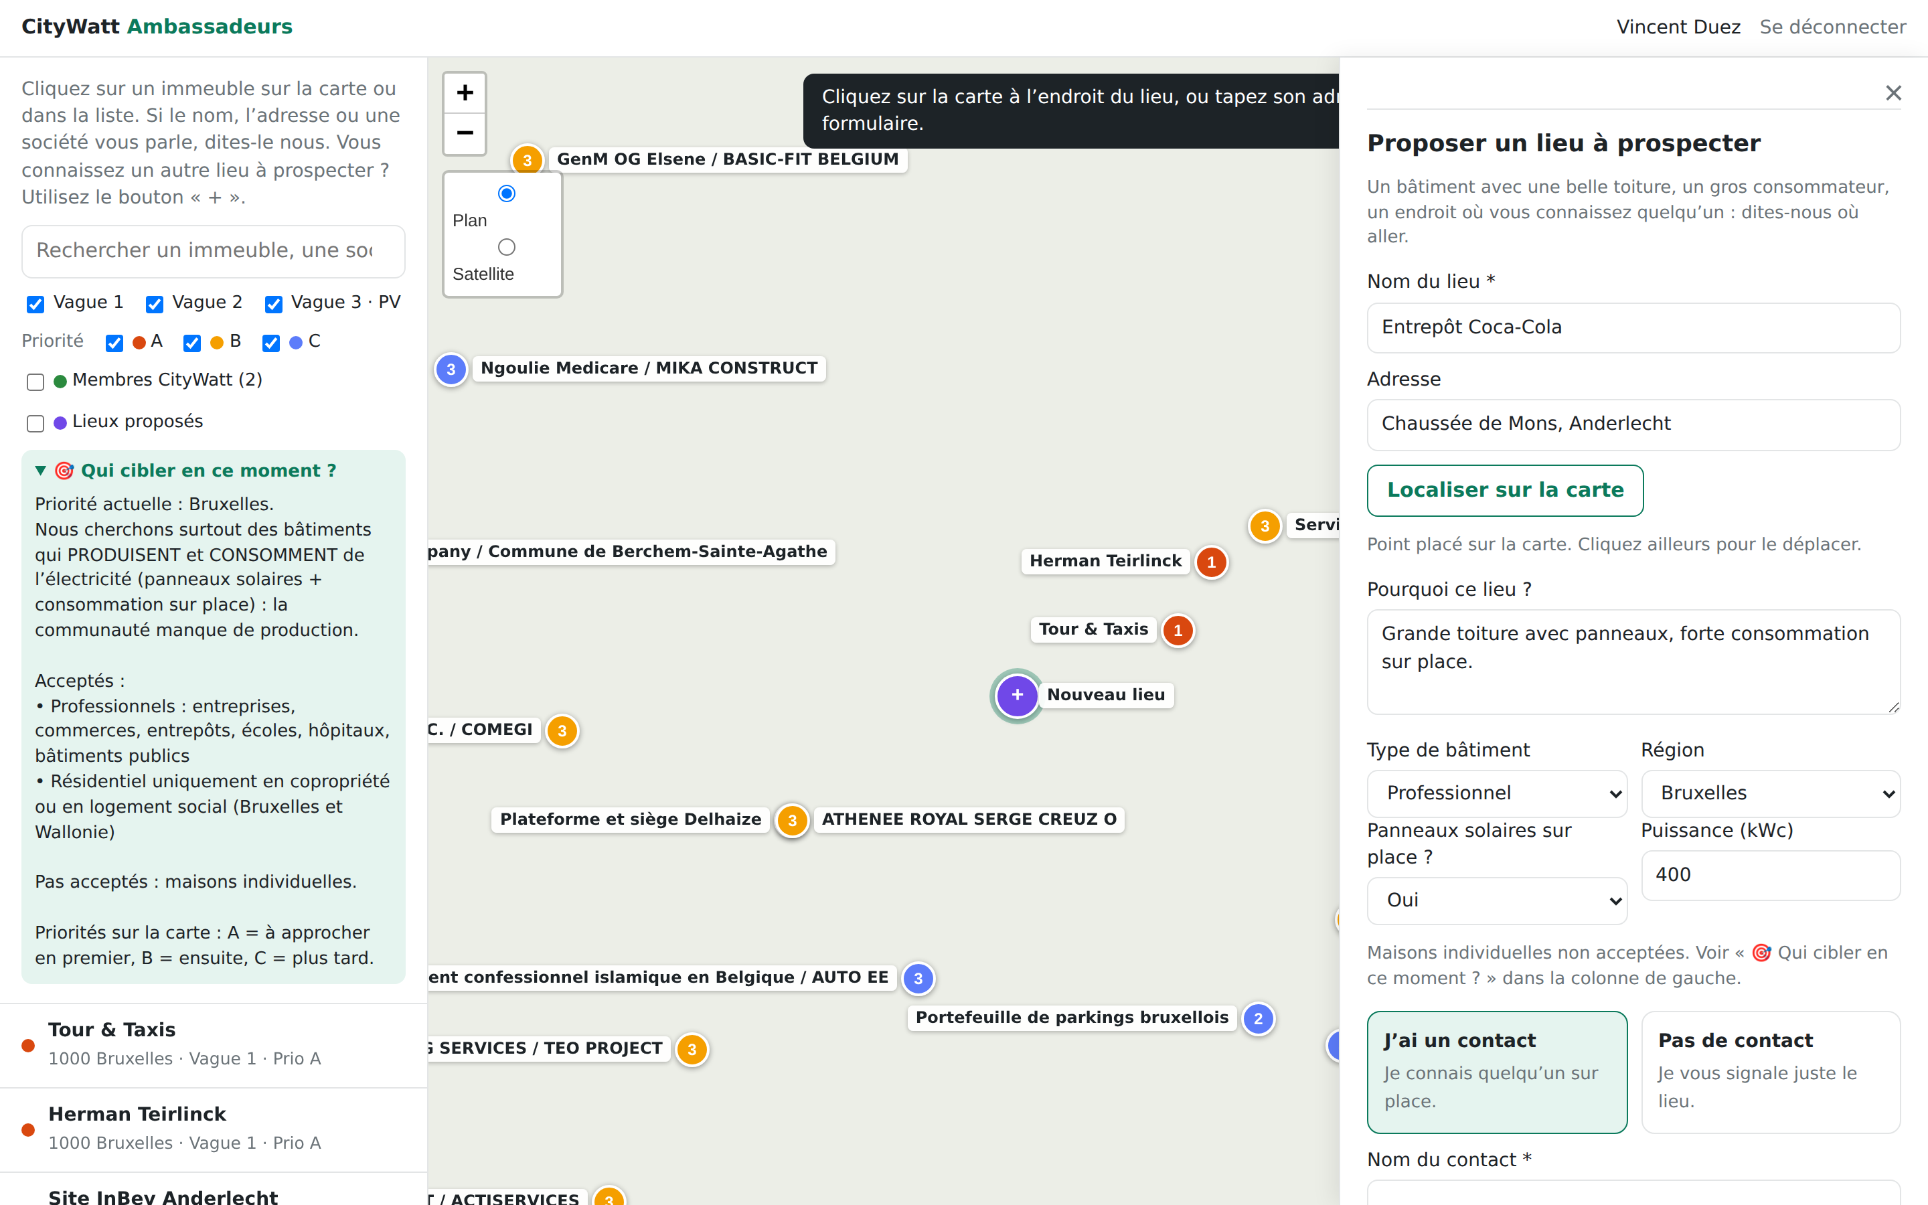
TRINERGY × RAYSUN
Proposer un lieu
Un bâtiment qui n’est pas sur la carte ? Ajoutez-le.
1
« + Proposer un lieu »
Le bouton violet en bas de la carte
2
Placer le point
Clic sur la carte ou « Localiser sur la carte »
3
Décrire le bâtiment
Type, région, panneaux solaires (kWc)
4
Ajouter si possible
Un contact sur place, des données, la facture
RaYSun — Bd Saint-Lazare 4/10, 1210 Bruxelles — hi@raysun.solar — www.raysun.solar
8 / 9
Notes:
Seuls le nom et l’emplacement sont obligatoires. RaYSun donne ensuite une priorité A/B/C au lieu proposé.

Slide 9
TRINERGY × RAYSUN
Et ensuite ?
Ce que fait RaYSun de chaque proposition.
1
2
3
Notification immédiate
Approche du gestionnaire
Trinergy est rémunérée
L’équipe RaYSun reçoit chaque proposition sans délai.
RaYSun contacte le gestionnaire en mentionnant Trinergy, Trinergy en copie.
Trinergy est rémunérée +/- 10 EUR / MWh partagé.
Une question ? Eric Rwamucyo — eric.rw@raysun.solar
RaYSun — Bd Saint-Lazare 4/10, 1210 Bruxelles — hi@raysun.solar — www.raysun.solar
9 / 9
Notes:
Transparence : Trinergy est cité et mis en copie à chaque approche d’un gestionnaire.

